Slide 1
Способы повышения мощности двигателя и наддув ДВС

Slide 2
Способы повышения мощности двигателя
Комплекс технических мероприятий, направленных на повышение мощности, называют форсированием двигателя.
Уравнение эффективной мощности двигателя, кВт ,
Практическими способами повышения мощности являются:
1. Увеличение рабочего объема двигателя.
2. Увеличение степени сжатия.
3. Уменьшение механических потерь.
4. Оптимизация процессов горения смеси.
5. Увеличение наполнения цилиндров.
Увеличение рабочего объема двигателя достигается путем увеличения хода поршня или диаметра цилиндра.
Так, например, для ВАЗовских двигателей, на переднеприводных автомобилях, применяются колен.валы с ходом 71; 74.8; 75.6; 78; 80; 84мм.
При установке колен.вала с большим ходом необходимо доработать (либо заменить ) шатуны и поршни.

Slide 3
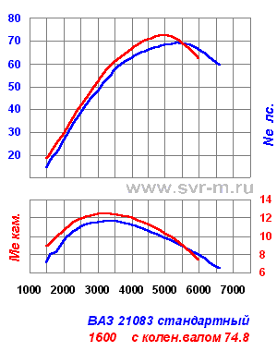
Изменение скоростной характеристики двигателя ВАЗ- 21083 при замене
колен.вала с ходом 71.0 на колен.вал с ходом 74.8мм.
Увеличение диаметра цилиндра за счет расточки снижает жесткость блока, поэтому используют, для этой цели ,специальные толстостенные отливки блока цилиндров.

Slide 4
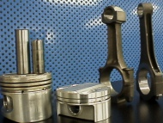
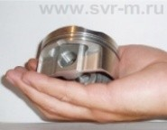
Увеличение степени сжатия является эффективным, но наиболее сложным,
способом повышения мощности и улучшения топливной экономичности двигателя.
Так, например, технология « Скайэктив» позволила увеличить степень сжатия бензинового двигателя «Мазды» до 14 единиц за счет:
- оригинального выпускного коллектора, снижающего давление в камере
сгорания;
- растянутого процесса сгорания, понижающего температуру горения за счет
особой формы поршня;
- многоточечного непосредственного впрыска адаптированного к фазам
газораспределения.
Уменьшение механических потерь достигается:
- снижением массы деталей КШМ;
уменьшением потерь на трение в цилиндро-поршневой группе, опорных
и шатунных шейках колен.вала;

Slide 5
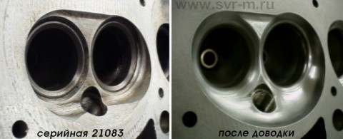
уменьшением насосных потерь при газообмене;
- электроприводом вспомогательных механизмов.
Оптимизация процесса горения смеси осуществляется:
- уменьшением тепловых потерь за счет компактной конструкции камеры
сгорания и улучшения обработки ее поверхности;
- центральным расположением свечи зажигания и управлением энергией искрообразования;
организацией интенсивного смесеобразования и движения заряда по
камере сгорания.
Увеличение наполнения цилиндров является самым эффективным способом повышения мощности двигателя:
- динамическая (резонансная) настройка двигателя позволяет, управляя волновыми процессами впускной и выпускной систем, увеличить наполнение
цилиндров до 100% и выше в определенном диапазоне оборотов двигателя;

Slide 6
Литровой мощностью называется номинальная эффективная мощность,
снимаемаемая с единицы рабочего объема двигателя, квт/л,
Из определения следует, что принципиально возможно форсировать ДВС тремя способами: увеличением или номинальной частоты вращения, а так же переходом с 4-х тактного рабочего процесса на 2-х тактный.
Форсирование двигателя путем перехода с четырехтактного рабочего цикла на двухтактный должно теоретически повысить литровую мощность в два раза. Однако реально мощность увеличивается в 1,5…1,7 раз.
Это связано с тем, что часть рабочего объема цилиндра используется на организацию процессов газообмена (наличие окон ), снижается качество очистки и наполнения цилиндров, а также требуются дополнительные затраты энергии на продувку цилиндров. Поэтому у двухтактных двигателей экономические показатели хуже, чем у четырехтактных.

Slide 7
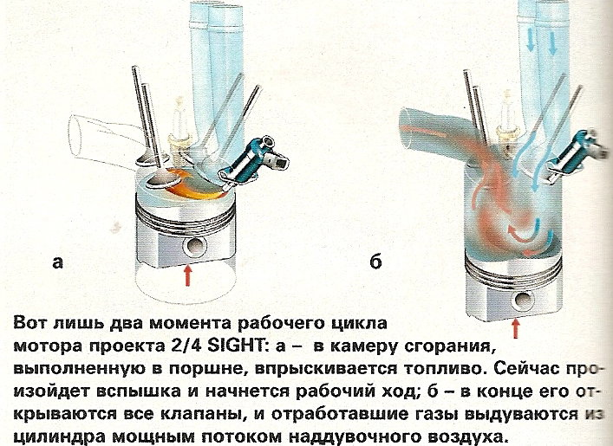
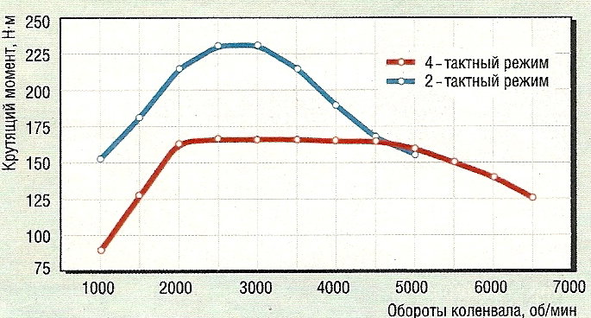
Двигатель с комбинированным рабочим циклом

Slide 8
Наддув двигателей
Различают газодинамический наддув и наддув с помощью нагнетателя.
Газодинамический наддув позволяет увеличить массовое наполнение цилиндров на 15…20% без применения нагнетателя, лишь путем использования скоростного напора потока и колебаний его давления во впускном и выпускном трубопроводах.
Газодинамическая (резонансная) настройка двигателя заключается в подгонке объемов впускного и выпускного трактов так, чтобы частота собственных колебаний потока оказывалась кратной частоте открытия клапанов в определенном диапазоне частоты вращения вала двигателя.
В зависимости от типа двигателя его настройку для увеличения наполнения производят либо на режиме максимальной мощности, либо для получения максимального крутящего момента.
Наддув с помощью нагнетателя широко применяется для дизелей и, в последнее время, для бензиновых двигателей, оборудованных системами впрыска топлива. Различают три системы наддува: механическую (рис.а), газотурбинную ( рис.б ) и комбинированную ( рис.в).

Slide 9
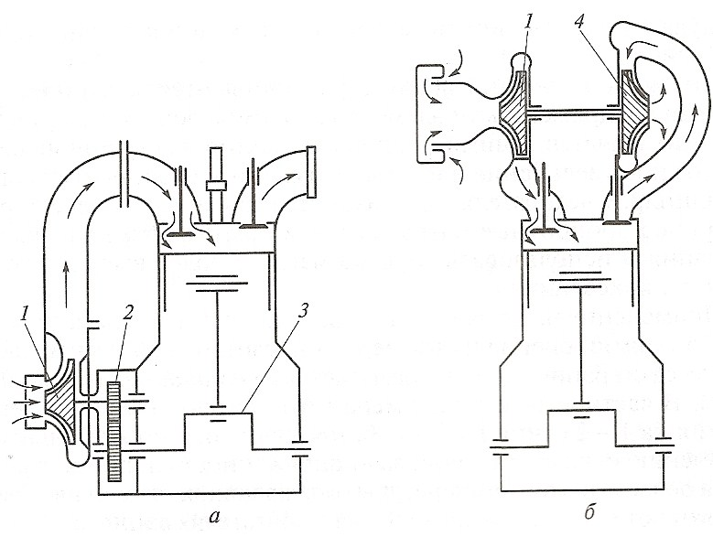
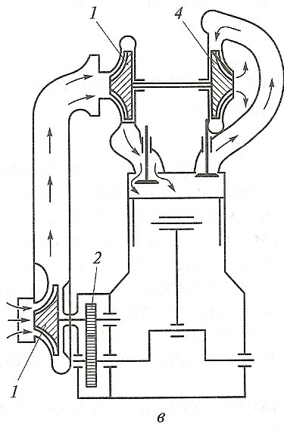
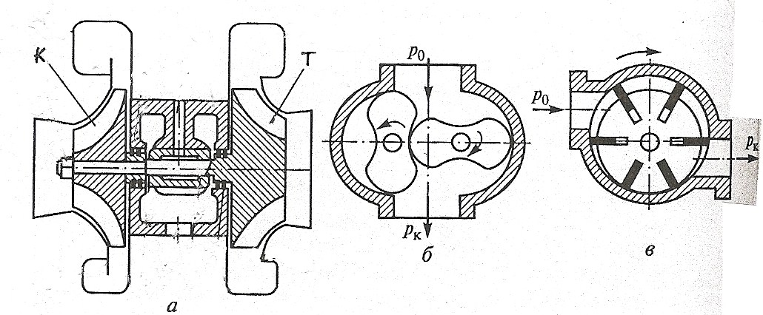
а)
б)
Механический наддув - осуществляют приводным нагнетателем, имеющим механическую связь с коленчатым валом двигателя, что обеспечивает хорошее наполнение цилиндров на малых частотах вращения и при разгоне. Улучшается приемистость двигателя.
В качестве нагнетателя используют объемно-роторные ( рис.б ) или коло - вратные (лопостные) насосы ( рис.в ).

Slide 10
По способу подвода отработавших газов из цилиндров к турбине различают ТКР с постоянным давлением перед турбиной и переменным давлением перед турбиной.
Система с постоянным давлением (изобарная система) предполагает, что газы из всех цилиндров, для сглаживания пульсации их давления, подводятся в общий выпускной коллектор, а затем в стационарном потоке на лопатки турбины. Недостатком является то, что при расширении в общем коллекторе газы теряют часть энергии.
Система с переменным давлением (импульсная система) предполагает подвод газа из отдельных цилиндров или от нескольких групп цилиндров непосредственно на лопатки турбины. При этом улучшается очистка цилиндров.
Работа, совершаемая импульсной турбиной, больше изобарной, так как потери энергии при перетекании газа меньше. Однако работа импульсной турбины происходит в более тяжелых условиях из-за вибрации лопаток турбины, вызванных пульсацией давления газов.
Для согласования работы двигателя и турбокомпрессора организуют регулирование турбонаддува. Регулирование наддува может быть внешним и внутренним.

Slide 11
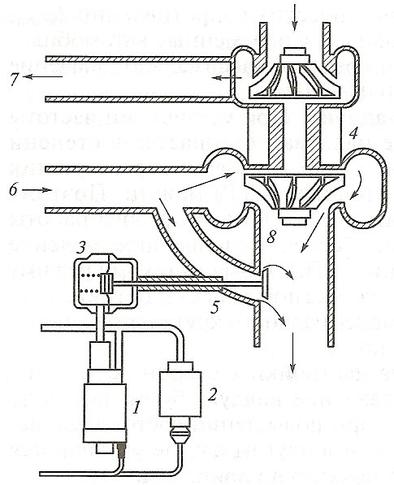
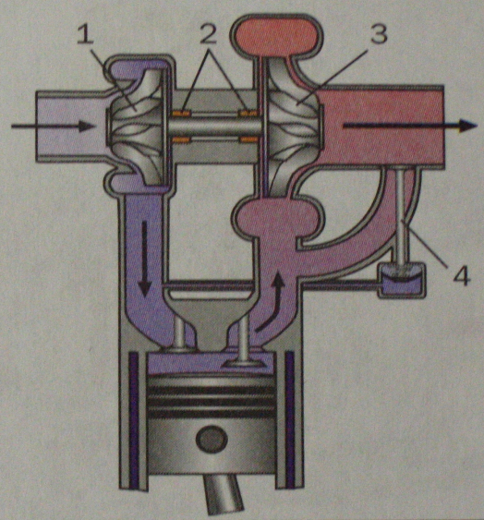
Внешнее регулирование наддува осуществляется следующими способами:
а) дросселированием воздуха на входе в компрессор или газа перед турбиной;
б) дополнительной подкруткой ротора на малых частотах вращения (система «Гипербар»);
в) перепуском через дополнительный клапан части воздуха после компрессора или части газов минуя турбину ( см.рис. ).
воздух
ог
1 – компрессор; 2 – подшипники;
3 – турбина; 4 – клапан.
1 – электромагнитный клапан; 2 – вакуумный
насос; 3 – пневмокамера; 4 – ТКР; 5 – клапан
перепуска ОГ; 6 – вход ОГ; 7 – выход сжатого
воздуха; 8 – турбина; 9 – компрессор.

Slide 12
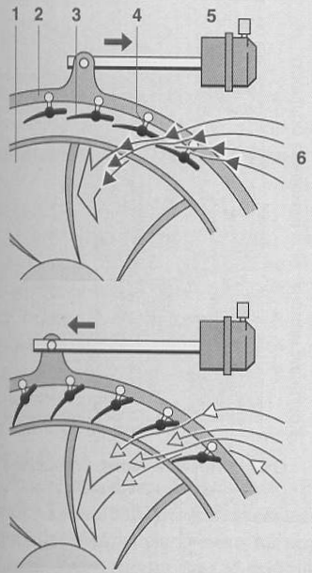
Внутреннее регулирование наддува основано на использовании подвижных элементов в проточных частях компрессора и турбины, что позволяет избежать потерь энергии газа. Наиболее эффективна установка поворотных лопаток в диффузоре компрессора или направляющем аппарате турбины. Такой способ находит применение в ТКР, имеющих диаметры колес более 110 мм (см. рис.).
1 – газовая турбина; 2 – регулирующее кольцо; 3 – направляющие лопатка; 4 – регулировочный рычаг; 5 – пневморегулятор; 6 – поток отработавших газов.
Комбинированная система наддува - позволяет получить высокие значения давления наддува, но требует согласования характеристик компрессора и двигателя. Кроме того, при высоком сжатии, воздух нагревается до 80…120⁰, что требует наличие промежуточного охлаждения наддувочного воздуха ( интеркуллер ).

